Slide 1
Các đối tượng của trình duyệt trong JavaScript
Session 8

Slide 2
Các đối tượng
Các sự kiện thông thường trong JavaScript
Các đối tượng trong trình duyệt – Thuộc tính và phương thức

Slide 3
Đối tượng Event – Khái niệm
Sự kiện là kết quả của các hành động được thực hiện bởi người sử dụng
Một sự kiện có thể được khởi tạo bởi người sử dụng hoặc hệ thống
Mỗi sự kiện được kết hợp với một đối tượng Event. Đối tượng Event cung cấp thông tin về:
  Kiểu sự kiện
  Vị trí của con trỏ tại thời điểm xảy ra sự kiện
Đối tượng Event được xem như một phần của trình xử lý sự kiện

Slide 4
Chu trình sống của sự kiện
Chu trình sống của sự kiện thông thường bao gồm các bước:
  Hành động của người sử dụng hoặc một điều kiện tương ứng khi sự kiện xảy ra
  Đối tượng Event được cập nhật ngay lập tức để phản ánh sự kiện
  Phát sinh sự kiện
  Trình xử lý sự kiện tương ứng được gọi
  Trình xử lý sự kiện thực hiện các hành động và trả về kết quả

Slide 5
JavaScript Event
Các sự kiện thông thường mà JavaScipt hỗ trợ:
  onClick
  onChange
  onFocus
  onBlur
  onMouseOver
  onMouseOut
  onLoad
  onSubmit
  onMouseDown
  onMouseUp

Slide 6
onClick
Sự kiện onClick được khởi tạo khi người sử dụng click chuột vào button hoặc các phần tử form hoặc các liên kết.
<HTML>
<HEAD>
<SCRIPT LANGUAGE="JavaScript">
function compute(form)
{
if (confirm("Are you sure?"))
form.result.value = eval(form.expr.value)
else
alert("Please come back again.")
}
</SCRIPT>
</HEAD>
<BODY>
<FORM>
Enter an expression:
<INPUT TYPE="text" NAME="expr" SIZE=15 ><BR><BR>
<INPUT TYPE="button" VALUE="Calculate" ONCLICK="compute(this.form)">
<BR><BR><BR>
Result:
<INPUT TYPE="text" NAME="result" SIZE=15 >
<BR>
</FORM>
</BODY>
</HTML>

Slide 7
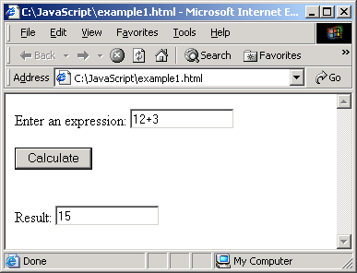
onClick

Slide 8
onChange
Sự kiện onChange xảy ra khi một phần tử form thay đổi. Điều này có thể xảy ra khi nội dung của phần tử text thay đổi, hoặc khi một lựa chọn trong danh sách lựa chọn thay đổi.
<HTML>
<HEAD>
<SCRIPT LANGUAGE="JavaScript">
<!--- hide script from old browsers
function checkNum(num)
{
if (num == "")
{
alert("Please enter a number");
return false;
}
if (isNaN (num))
{
alert("Please enter a numeric value");
return false;
}
else alert ("Thank you");
}
// end hiding from old browsers -->
</SCRIPT>
</HEAD>
<BODY bgColor = white>
<FORM>
Please enter a number:
<INPUT type = text size = 5 onChange="checkNum(this.value)">
</FORM>
</BODY>
</HTML>

Slide 9
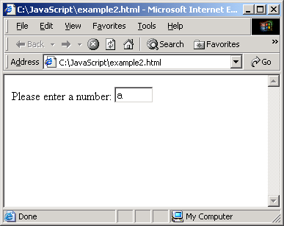
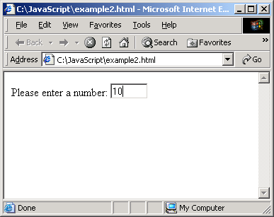
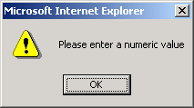
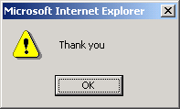
onChange

Slide 10
onFocus/onBlur/onMouseOver/onMouseOut
onFocus
  Sự kiện onFocus được gởi đi bất cứ khi nào phần tử form trở thành phần tử form hiện thời. Chỉ khi phần tử nhận được focus nó mới chấp nhận dữ liệu nhập từ người dùng.
onBlur
  Blur ngược với focus. Khi người dùng rời khỏi phần tử form, sự kiện onBlur được kích hoạt.
onMouseOver
  Sự kiện onMouseOver được khởi tạo khi con trỏ chuột di chuyển lên trên một phần tử.
onMouseOut
  Sự kiện onMouseOut được khởi tạo khi con trỏ chuột rời khỏi phần tử đó.

Slide 11
onMouseOut
Ví dụ:
<html> <head>
<script language = "javascript">
var num =0
function showLink(num)
{ if (num==1)
{
document.forms[0].elements[0].value= "You have selected Aptech";
}
if (num==2)
{ document.forms[0].elements[0].value = "You have selected Asset";
}
if (num==3)
{
document.forms[0].elements[0].value = "You have selected Arena";
} } </script>
</head> <body>
<form>
<input type=text size=60 >
</form>
<a href="#" onMouseOver="showLink(1)"document.bgcolor= “ green">Aptech</a><br>
<a href="#" onMouseOver="showLink(2)">Asset</a><br>
<a href="#" onMouseOver="showLink(3)">Arena</a><br>
</body>
</html>

Slide 12
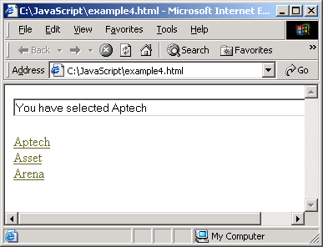
onMouseOut
Di chuyển con trỏ chuột lên trên từ Aptech, xem kết quả xuất hiện.

Slide 13
onLoad/onSubmit/onMouseDown/onMouseUp
OnLoad
  Sự kiện onLoad được gửi đến đối tượng document khi đã tải xong tài liệu
onSubmit
  Sự kiện onSubmit phát sinh bất cứ khi nào người dùng gửi form đi (sử dụng nút Submit). Sự kiện xảy ra trước khi form thật sự được gửi đi.
onMouseDown
  Sự kiện này được kích hoạt khi hành động nhấp chuột xảy ra.
onMouseUp
  Sự kiện này được kích hoạt khi hành động nhả chuột xảy ra.

Slide 14
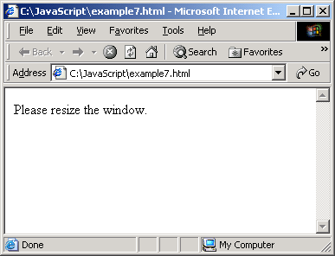
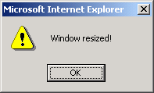
onResize - Example
onResize
  Sự kiện này được kích hoạt khi sự kiện resize xảy ra, nghĩa là khi người dùng hoặc script chỉnh kích thước cửa sổ hay frame.
<html>
<head>
<script language="JavaScript">
window.onresize= notify;
function notify()
{
alert("Window resized!");
}
</script>
</head>
<body> Please resize the window.
</body> </html>
Kết quả:

Slide 15
Điều khiển các sự kiện
Phân đoạn này của mã JavaScript chạy để đáp ứng với sự kiện được gọi là trình điều khiển sự kiện.
<INPUT TYPE="button"
NAME="docode"
onClick="DoOnClick();">
Trình điều khiển sự kiện được xếp loại theo:
  Trình điều khiển sự kiện như là thuộc tính của thẻ HTML:
  <TAG eventHandler="JavaScript Code">
  Trình điều khiển sự kiện như là thuộc tính của đối tượng:
  object.eventhandler = function;

Slide 16
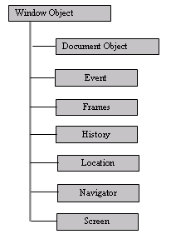
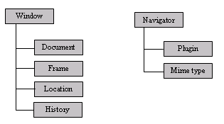
Các đối tượng trên trình duyệt
Trình duyệt là một ứng dụng được sử dụng để hiển thị nội dung của tài liệu HTML.
Các trình duyệt cũng đưa ra một số đối tượng có thể được truy cập và sử dụng trong script .
IE Browser Objects
Netscape Browser Objects

Slide 17
DOM
Một tính năng quan trọng của JavaScript là ngôn ngữ dựa trên đối tượng.
Giúp người dùng phát triển chương trình theo môđun và có thể sử dụng lại.
Đối tượng được định nghĩa là một thực thể đơn nhất bao gồm các thuộc tính và phương thức.
Thuộc tính là giá trị của một đối tượng.
Vd: document.bgColor

Slide 18
Đối tượng Window
Đối tượng này tương ứng với cửa sổ của trình duyệt và có thể được sử dụng để truy xuất thông tin về trạng thái của cửa sổ.
Các thuộc tính:
document
event
history
location
name
navigator
screen
Các phương thức:
alert
blur
close
focus
navigate
open

Slide 19
Đối tượng Document
Đối tượng này thể hiện tại liệu HTML trong cửa sổ trình duyệt và cho phép truy xuất thông tin trong cửa số đó.
Các thuộc tính:
alinkColor
bgColor
Body
fgColor
linkColor
location
Title
URL
vlinkColor
Các phương thức:
clear
close
open
write
writeln

Slide 20
Đối tượng History
Đối tượng này cung cấp danh sách URL được thăm gần đây nhất của client
Chẳng hạn, phương thức "back()" của history hiển thị tài liệu ngay trước đó trong cửa số trình duyệt: history.back();
Phương thức:
back
forward
go

Slide 21
Đối tượng Location
Đối tượng này chứa thông tin về URL hiện thời. Nó cung cấp phương thức cho phép trình duyệt có thể tải lại URL đó.
Các thuộc tính:
hash
host
hostname
href
Các phương thức:
assign
reload
replace

